Slide 1
2조
Mongs-Run
서지영, 남제현, 양종문, 이주현, 이채웅, 김혜리

Slide 2
목차
1
프로젝트 소개
프로젝트 도구
2
3
프로젝트 설명
4
Q&A
5
조원 인터뷰

Slide 3
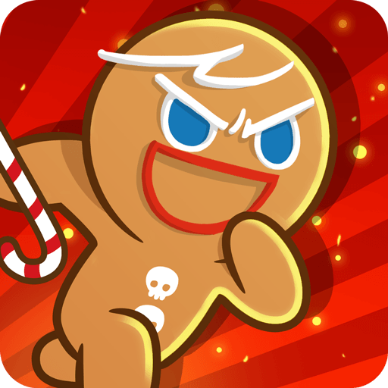
프로젝트 소개
쿠키런을 모티브로 한 러닝 액션 게임

Slide 4






프로젝트 도구
개발 언어, 도구
협업 도구
그림 도구
Java 8
git
포토샵
이클립스
GitHub
프로크리에이트
(iPad)

Slide 5
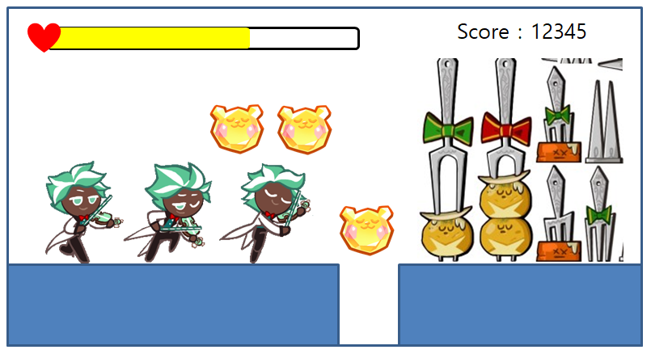
프로젝트 설명 – 초안

Slide 6
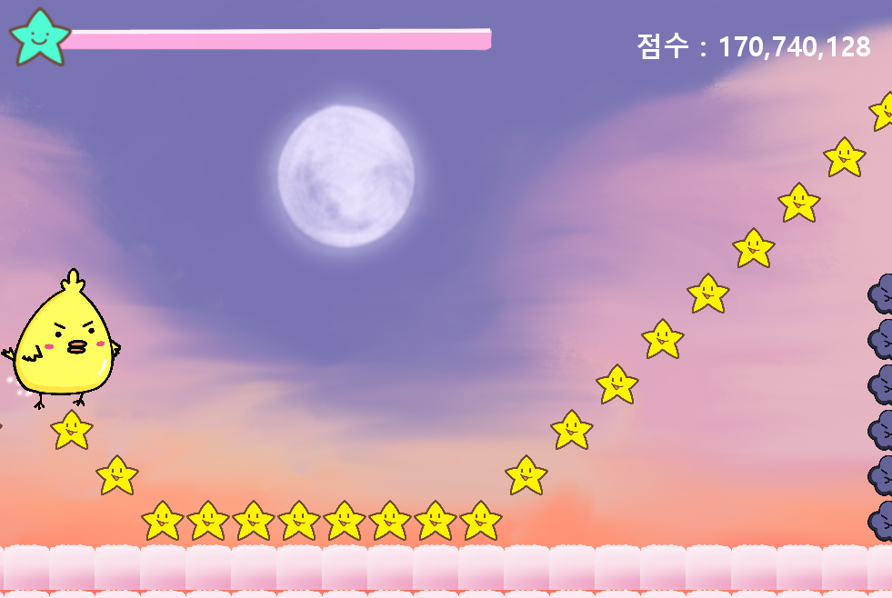
프로젝트 설명 – 구동 방식
맵은 왼쪽 방향 으로, 캐릭터는 상하로 움직임

Slide 7
프로젝트 설명 – 각자 맡은 파트
게임 시작 화면, 전반적인 UI
전체 : 김혜리
게임 결과 화면, 랭킹 화면
게임 결과 패널 : 이주현
데이터 입출력, 표시 : 양종문, 이주현
랭킹 패널 : 양종문

Slide 8
프로젝트 설명 – 각자 맡은 파트
게임 진행 화면
오브젝트 흘러가게 하기, 스테이지 화면 전환, 젤리 먹기, 장애물 부딪히기, 스테이지 화면전환 : 남제현
캐릭터 추가, 선택, 띄우기 : 김혜리
오브젝트 배치 : 남제현, 양종문
중력 구현, 슬라이드 구현 : 서지영
점프 구현, 부딪힐때 깜박이기 : 이채웅, 서지영
점프 제한, 체력 깎이기, 무적 상태, 체력바 생성, 젤리 섭취시 점수 반영, 페이드인아웃, 구멍에 빠질 시 게임 오버 : 양종문
히트박스 적용 : 남제현, 서지영
남은 체력 당 비율 점수 반영 : 양종문, 이주현

Slide 9
프로젝트 설명 – 각자 맡은 파트
기타 (그림 제작)
배경 그림, 장애물/발판, 우주인 캐릭터 : 서지영
버튼, 점수 별, 회복 별, 병아리 캐릭터 : 김혜리
토토로 캐릭터 : 이주현
비모 캐릭터 : 남제현

Slide 10

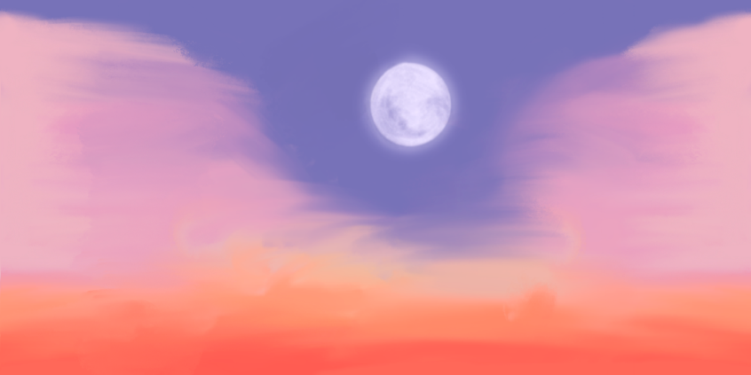

프로젝트 설명 – 게임 구성
배경

Slide 11






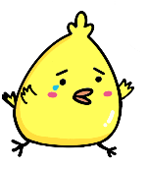

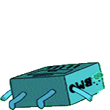

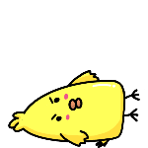
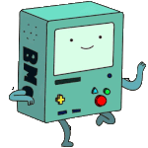
프로젝트 설명 – 게임 구성
캐릭터

Slide 12








프로젝트 설명 – 게임 구성
맵
오브젝트

Slide 13
프로젝트 설명 – 시현
공유 폴더에서 시현해 보세요! ㄱㄱ

Slide 14
프로젝트 설명 – 참고한 자료
배경 그릴때 참고한 것
새벽 풍경 (구글 이미지)
유튜브 강좌 (https://www.youtube.com/watch?v=N306ZVESLb8&t=257s)
개발 아이디어
jabon1 스윙 쿠키런 프로젝트 (https://github.com/jaybon1/cookierun)
캐릭터 디자인 할때 참고한것
1. 어몽어스 (게임)
2. 토토로 (애니메이션)
3. 비모 (애니메이션)
ppt 템플릿
http://pptbizcam.co.kr/?p=7763

Slide 15
조원 인터뷰 - 남제현
1. 좋았던 점
좋은 조원들한테 많이 배울수있는 기회였고, 프로젝트가 재밌었음
2. 어려웠던 점
전부 어려웠음 특히 스레드부분
3. 아쉬웠던 점
욕심은많은데 노력을안했음
4. 총평
총평쓰는것도 쉽지않음

Slide 16
조원 인터뷰 - 양종문
1. 좋았던 점
첫 번째 프로젝트 했을 때 보다 퀄리티 좋게 프로젝트를 완성할 수 있어서 좋았습니다.
또 Git을 사용해서 협업을 진행을 해보니 멀리서 작업하는 인원과도 소통하면서 쉽게 합칠 수 있어서 좋았습니다.!
2. 어려웠던 점
Git을 처음 사용하다 보니 미숙했던 점과 데이터가 꼬여서 다시 원복하는 과정이 힘들었습니다...
3. 아쉬웠던 점
구현하고 싶은 부분은 많았지만 짧은 시간으로 인해 살짝 아쉬움이 남습니다.

Slide 17
조원 인터뷰 - 양종문
4. 총평
프로젝트 초기 주제 선정할 때까지만 해도 과연 구현이 가능할까 했지만 이제는 구현 및 버그를 찾아 수정할 수 있을 정도로 조원 서로가 성장하고 발전하는 모습을 보니까 행복합니다 하하

Slide 18
조원 인터뷰 - 이주현
1. 좋았던 점
java로 게임이 만들어지는 과정들이 새롭고 신기함의 연속이였다
2. 어려웠던 점
버튼에 기능을 연결시키는 부분이 어려웠다. 그냥 처음부터 다 어려웠음
3. 아쉬웠던 점
실력이 부족해서 좀 더 참여에 기여를 못한 점이 스스에게 아쉬움이 크게 남는다
4. 총평
좋은 조원들을 만나서 즐겁게 과제를해서 좋았습니다 조장과 종문씨 하드캐리에 진심으로 감사합니다 무야~호!

Slide 19
조원 인터뷰 - 이채웅
1. 좋았던 점
재밌는 과정이었던 것 같다. 모르는 게 많았는데도 재밌었음
2. 어려웠던 점
그냥 다 어려웠음
3. 아쉬웠던 점
부족한 게 많아 기여를 못한 점 ㅠ
4. 총평
그래도 과정내내 팀 분위기가 좋아 즐거웠습니다.
팀원들에게 고맙고 감사합니다~!

Slide 20
조원 인터뷰 - 김혜리
1. 좋았던 점
자유주제여서 만들고 싶은걸 만들어봐서 좋았다. 스윙으로 이런 게임을 만들 수 있어서 신기했다.
2. 어려웠던 점
처음 배우는 개념들을 구글링해서 적용하려니 생각보다 잘 안되고 쉽지가 않았다.
3. 아쉬웠던 점
어려운부분.. 많이 못도와드려서 죄송했다 ㅜㅜ
4. 총평
프로젝트 할때마다 힘들지만 결과물을 보면 너무 보람차다. 좋은 조원들과 함께해서 즐거웠고 많이 배웠습니다!!

Slide 21
조원 인터뷰 – 서지영 (할말 많음 주의)
1. 좋았던 점
게임 꿀잼
2. 어려웠던 점
쓰레드ㅠㅠ
3. 아쉬웠던 점
우측 상단에 화면 깜박이는거
젤리를 하나씩 놓치는 거
마지막에 젤리를 놓치는거처럼 보이는거
최적화 (안좋은 컴퓨터 (내노트북) 잘 안돌아감..)
배경에 흰줄..?

Slide 22
조원 인터뷰 – 서지영 (할말 많음 주의)
4. 총평
1. 쌤과 종문쓰 대단하심
2. 난 언제쯤 혼자 척척 해낼까
3. 재밌음!
4. 로또는 착한맛이었음
5. th레드 왜이리 어려워
6. 게임 개발 도전...?
7. 모두에게 동일한 시간이 드는 일?과 이에 대한 성취감을 드리고 싶었음. 그러지 못한거 같아 죄송함. 이번 프로젝트로 다같이 성장하는 기회가 되었으면 좋겠음...
8. 부족한 조장을 잘 따라와주신 조원 분들께 정말정말 감사드립니다.

Slide 23
Q&A

